Slide 1
Урок математики 2 класс
Автор: Тимофеева Г.Н. учитель начальных классов ГБОУ гимназия № 1274 Москва

Slide 2
Разность чисел 12 и 3
уменьшите на 5.
К сумме чисел 7 и 8 прибавьте 3.
Найдите периметр прямоугольника
со сторонами 5 и 2 см.
Уменьшаемое – 34, вычитаемое – 12.
Найдите разность.
Какое число больше 17 на 6?
Одна открытка стоит 5 рублей.
Сколько стоят 3 такие открытки?
На сколько число 41 больше 20?
Найдите периметр квадрата
со стороной 4 см.
Составьте из полученных букв слово:
Увеличьте число 54 на 6 единиц.
м
е
я
р
ГЕОМЕТРИЯ
е
г
о
т
и

Slide 3
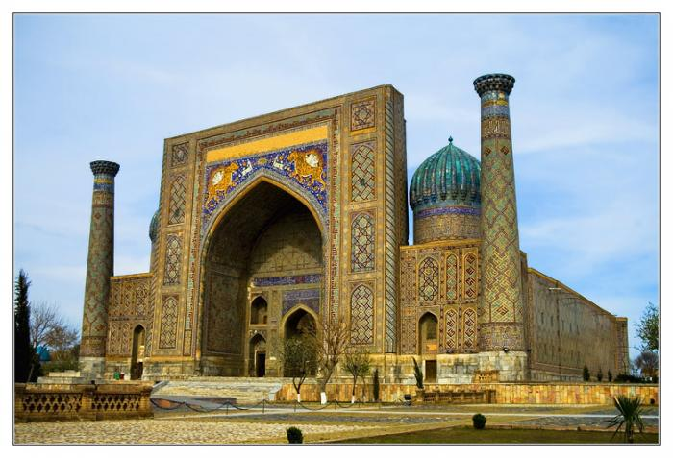

Slide 5
Сколько прямых углов
у четырехугольников?

Slide 6
Обведите замкнутой линией
все прямоугольники, а затем квадраты.
Проверьте! Что замечаете?

Slide 7
Назовите, что лишнее?
длина
длина

Slide 8
Какая фигура лишняя?

Slide 9
Тема урока:
Прямоугольник. Квадрат.

Slide 10
№3, стр. 51.
Сколько квадратов на рисунке?
Назовите их.
A
E
D
F
A
E
B
C
D
F

Slide 11
A
E
B
C
D
F

Slide 12
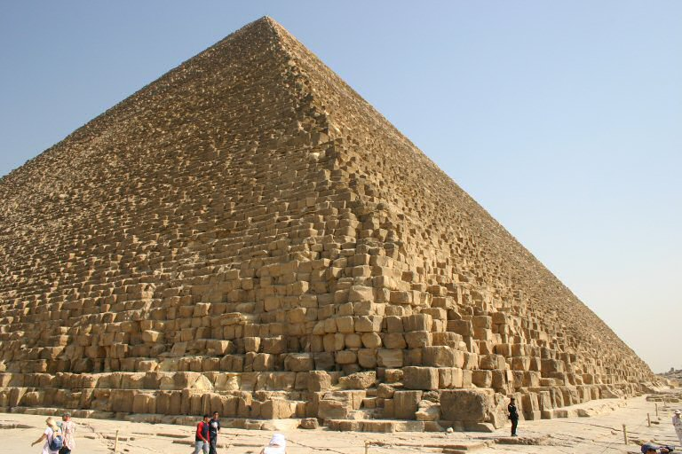

Slide 13
№4, стр. 51.
Проверьте!
A
B
АВ = 5см СD = 5см
ВС = 2см AD = 2см
5 + 5 + 2 + 2 = 14 (см)
D
C

Slide 14
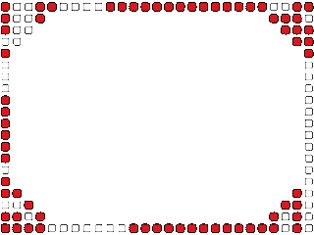
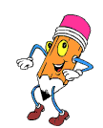
Сколько всего четырёхугольников?
9

Slide 15
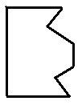
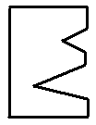
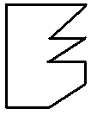
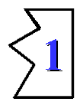
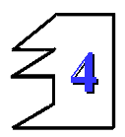
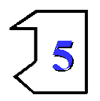
Соедините фигуры!
С
D
Е
А
В
2
3

Slide 16
Тест.
1. Выберите правильный ответ:
а) У квадрата все стороны равны.
б) У прямоугольника все стороны
равны.
2. Длина прямоугольника – это
а) сторона, которая длиннее.
б) сторона, которая короче.
3.Какие утверждения правильные?
а) Любой квадрат – это прямоугольник.
б) Любой прямоугольник – это квадрат.

Slide 17
Проверьте себя:
1 а
2 а
3 а

Slide 18
Какие геометрические фигуры нарисовал карандаш?

Slide 19
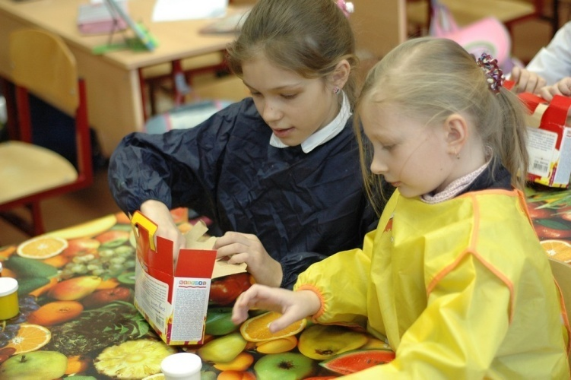
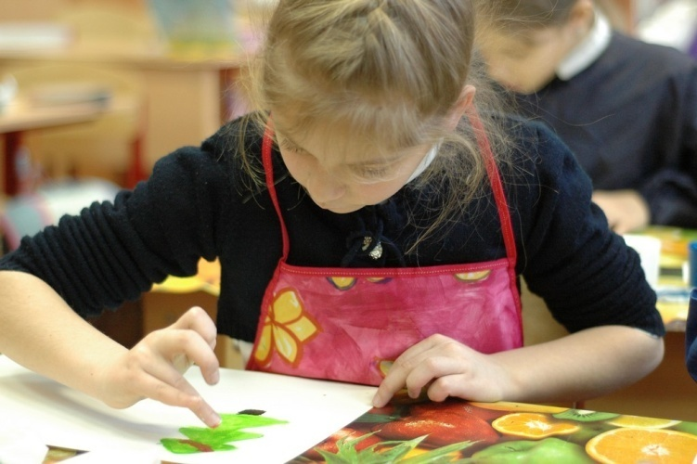
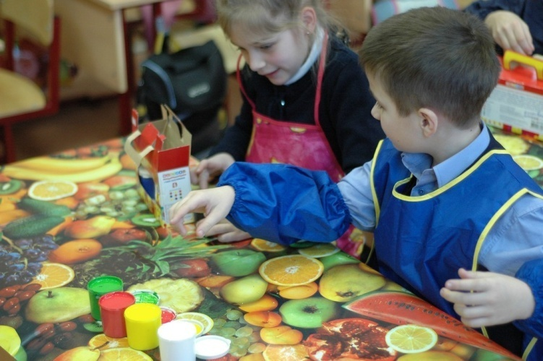
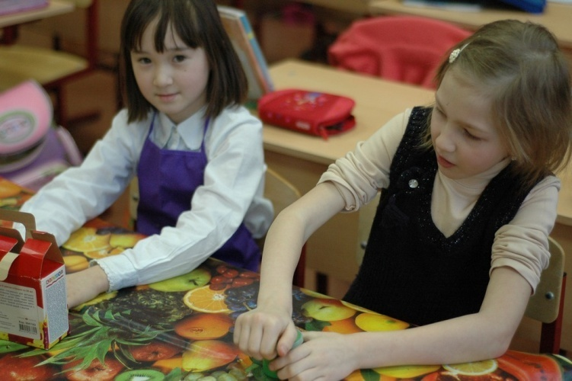

Slide 20
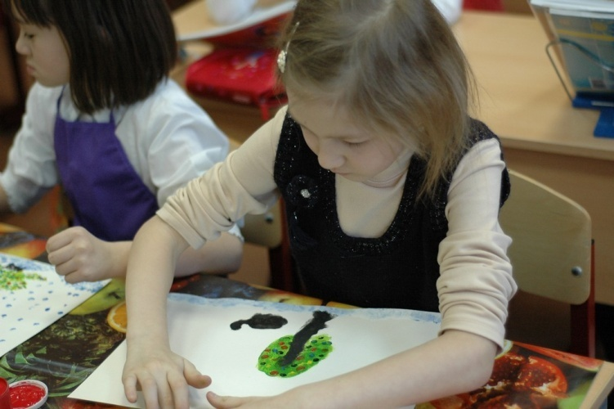
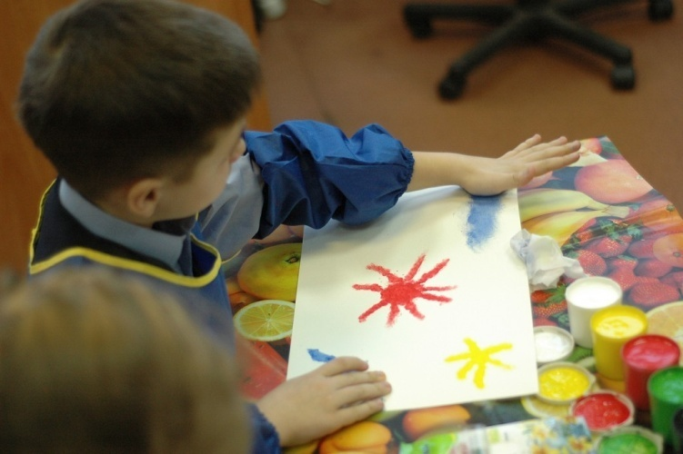
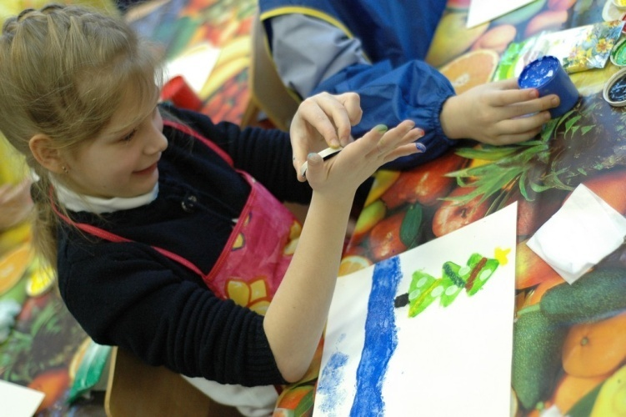
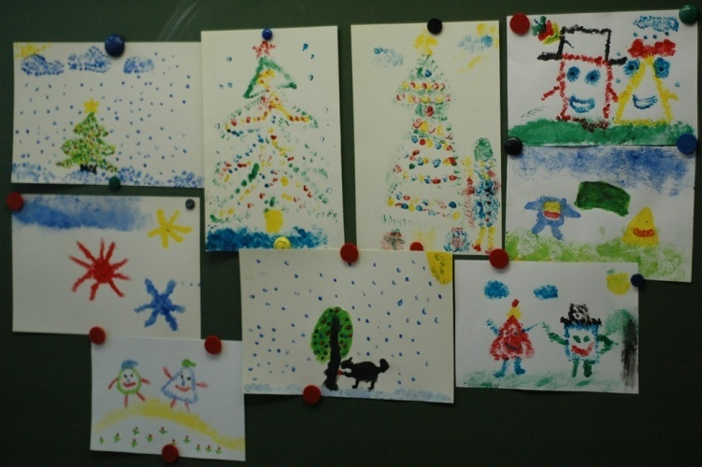

Slide 21
МОЛОДЦЫ !

